Slide 1

KISTI 한국과학기술정보연구원
자연어처리 실습 https://github.com/yujuyeon0511/nlp_tutorial
유주연ㅣjuyeon.yu0511@kisti.re.kr
2026. 01. 19
Notes:
AI 기초 이론: 자연어처리 입문

Slide 2
KISTI 한국과학기술정보연구원
AI 기초 이론: 자연어처리 입문
유주연ㅣjuyeon.yu0511@kisti.re.kr
2026. 01. 19
Notes:
AI 기초 이론: 자연어처리 입문

Slide 3
목차
자연어처리 기본 개념
AI가 언어를 다루는 방식
LLM과 ChatGPT의 작동 원리
AI 활용과 한계

Slide 4
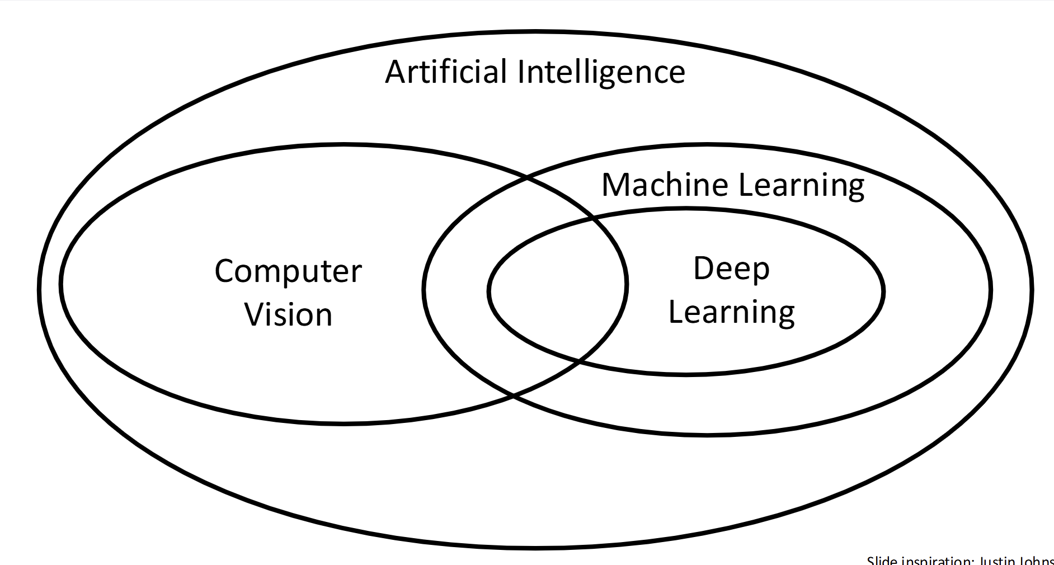
AI, 머신러닝, 딥러닝, 자연어처리의 관계
Natural Language
Processing
Notes:
인공지능: 사람의 지적 능력을 컴퓨터를 통해 구현하는 기술
머신러닝: 사람이 정한 모델과 특징 추출 방법을 이영하여 데이터를 기반으로 학습해서 추론할 수 있게 하는 기술
딥러닝: 인공신경망 방법을 이용해 만든 머신러닝 기술로, 빅데이터 학습에 적합한 기술
자연어처리: 컴퓨터가 언어를 분석/이해/생성하게 만드는 기술

Slide 5
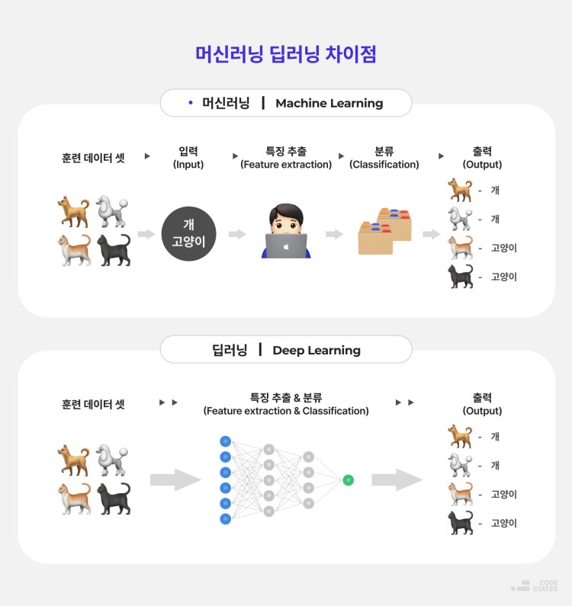
AI, 머신러닝, 딥러닝, 자연어처리의 관계
인간이 처리
컴퓨터가 처리
컴퓨터가 처리

Slide 6
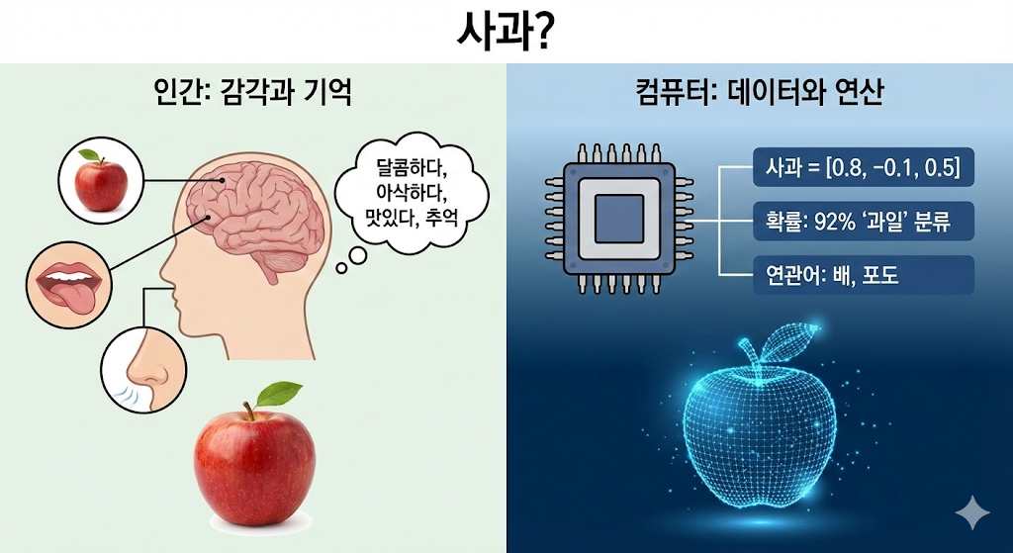
AI는 말(🍎)을 이해할 수 있을까?
사람: 경험과 감정으로 언어 이해
컴퓨터: 계산만 가능
언어를 계산 가능한 형태로 변환 필요

Slide 7
AI는 말을 이해할 수 있을까?
컴퓨터가 🍎와 🙏차이를 구분할 수 있을까?
"오늘 사과가 정말 달고 맛있다"
"어제 일은 미안해. 내 사과를 받아줘"

Slide 8
자연어 처리란?
자연어(Natural Language) = 사람이 쓰는 언어
자연어 처리(Natural Language Processing) = 컴퓨터가 언어를 분석·이해·생성하게 만드는 기술
자연어 처리의 최종 목표는 컴퓨터가 사람의 언어를 이해하고 여러가지 문제를 해결할 수 있도록 하는 것
이해 (Understanding) : “이 문장의 의미는?” , “감정은 긍정? 부정?”
처리 (Processing): “핵심 단어는?”, “어떤 내용인가?”
생성 (Generation): “자연스러운 답변 만들기”, ”번역, 요약, 대화”

Slide 9
자연어 처리란?
자연어 처리가 쓰이는 곳
음성 비서 (빅스비, 시리)
번역 (파파고, 구글 번역)
챗봇 (ChatGPT, Claude)
추천 시스템 (유튜브, 넷플릭스)
필터링 (욕설 필터, 스팸 메일)

Slide 10
자연어 처리, 왜 어려울까?
동음이의어 (같은 단어, 다른 의미)
"배"
🍐 "배가 달아요" (과일)
🚢 "배를 타고 여행했어요" (탈것)
😋 "배가 고파요" (신체)
문맥 의존성
"이거 진짜 대박이다"
😊 긍정: 정말 좋다는 의미
😤 부정: 황당하다는 의미 (맥락에 따라)
띄어쓰기 & 문장 구조
"아버지가방에들어가신다"
"아버지가 방에 들어가신다"
"아버지 가방에 들어가신다" → 완전히 다른 의미!
비유와 은유
"발이 넓다"
👣 문자적: 발 크기가 넓음
👥 비유적: 아는 사람이 많음

Slide 11
자연어 처리, 왜 어려울까?
생략과 축약
"밥 먹었어?"
밥 = 쌀밥? or 식사 전체?
신조어와 유행어
매년 새로운 단어 등장
컴퓨터는 학습 안 된 단어 이해 못함!
언어마다 다른 구조
한국어: "나는 학교에 갔다" (주어-목적어-동사) - 조사(은/는/이/가)로 역할 표시
영어: "I went to school" (주어-동사-목적어) - 어순으로 역할 구분
중국어: 성조에 따라 의미 변화 "mā má mǎ mà" "妈 麻 马 骂" 엄마 삼 말 욕하다

Slide 12
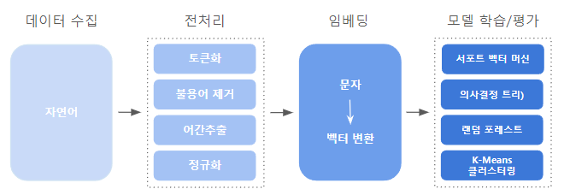
자연어 처리 과정
RNN / LSTM
Transformer
BERT / GPT
LLM

Slide 13
자연어 처리 과정
데이터 수집 (Data Collection)
분석할 텍스트 데이터를 수집
이는 크롤링, 파일 업로드 등 다양한 방법으로 이루어질 수 있음
전처리 (Preprocessing)
수집 된 데이터를 정제하는 과정
여기에는 텍스트 정규화(소문자 변환, 특수 문자 제거), 불용어(자주 등장하지만 의미가 없는 단어) 제거, 어간 추출(Stemming) 및 표제어 추출(Lemmatization), 토큰화 등이 포함됨
특징 추출 (Feature Extraction)
텍스트 데이터를 분석하기 위해 특징을 추출
이는 TF-IDF(Term Frequency-Inverse Document Frequency), 워드 임베딩(Word Embedding) 등의 방법을 사용
RNN / LSTM
Transformer
BERT / GPT
LLM
특징 추출 (Feature Extraction)

Slide 14
자연어 처리 과정
모델 학습 (Model Training)
전처리된 데이터를 사용하여 머신 러닝 또는 딥러닝 모델을 학습
이는 지도 학습, 비지도 학습, 강화 학습 등 다양한 방법으로 이루어질 수 있음
모델 평가 및 튜닝 (Model Evaluation and Tuning)
학습된 모델을 평가하고, 필요에 따라 하이퍼파라미터 튜닝을 통해 성능을 최적화함
결과 해석 및 응용 (Result Interpretation and Application)
최종 모델을 사용하여 새로운 데이터에 대해 예측하거나 분석을 수행하고, 이를 실제 응용 분야에 적용
RNN / LSTM
Transformer
BERT / GPT
LLM
특징 추출 (Feature Extraction)

Slide 15
전처리 (Preprocessing)
수집 된 데이터를 모델이 학습할 수 있도록 정제하는 과정
→ 좋은 데이터 = 좋은 모델!
텍스트 정규화
특수문자 제거
소문자 변환 (영어)
HTML/URL 제거
"안녕하세요!!! 저는 NLP를 공부합니다~^^ http://..."
"안녕하세요 저는 nlp를 공부합니다"

Slide 16
전처리 (Preprocessing)
토큰화 (Tokenization)
의미 단위로 분리
"안녕하세요 저는 nlp를 공부합니다"
["안녕하세요", "저", "는", "nlp", "를", "공부", "합니다"]

Slide 17
전처리 (Preprocessing)
불용어 제거
의미 없는 단어 제거: 는, 를 제거
["안녕하세요", "저", "는", "nlp", "를", "공부", "합니다"]
["안녕하세요", "저", "nlp", "공부", "합니다"]

Slide 18
전처리 (Preprocessing)
어간/표제어 추출
단어의 기본형 추출: "공부합니다" → "공부“, "running" → "run"
["안녕하세요", "저", "nlp", "공부", "합니다"]
["안녕", "저", "nlp", "공부"]

Slide 19
벡터화(임베딩)
단어 → 숫자 벡터(Vector)
문장 → 벡터들의 조합
이 과정을 벡터화/임베딩(Embedding) 이라고 함
🍎
[ 0.8, -0.1, 0.5]
벡터화

Slide 20
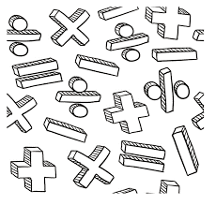
왜 벡터(숫자)로 바꿀까?
컴퓨터는 글자의 의미를 알지 못함
모든 언어는 벡터(숫자)로 바꿔야 함
벡터(숫자)로 바꾸면 다음과 같은 일을 할 수 있음
더하기, 빼기
비교하기
거리 계산하기
확률 계산하기

Slide 21
벡터화 방법
“사과”라는 단어를 어떤 숫자로 바꾸면 좋을까?
1️⃣ 번호 붙이기 (인덱싱)
2️⃣ 원-핫 인코딩 (One-Hot Encoding)
3️⃣ 빈도로 표현하기(BoW / TF-IDF)
4️⃣ 단어 의미 학습하기

Slide 22
벡터화 방법: 번호 붙이기 (인덱싱)
사과 → 1
배 → 2
자동차 → 3
를 → 4
먹었다 → 5
문장: “사과를 먹었다” → [1, 4, 5]
이러한 방법의 문제는?
1과 2가 가깝다는 의미는 아님
의미 정보 없음

Slide 23
벡터화 방법: 원-핫 인코딩 (One-Hot Encoding)
단어 하나 = 벡터 하나
한 칸만 1, 나머지는 0
예: (단어 5개일 때: 사과, 배, 자동차, 딸기, 포도 )
사과 → [1, 0, 0, 0, 0]
배 → [0, 1, 0, 0, 0]
이러한 방법의 문제는?
차원이 너무 커짐
🍎와 🙏의 차이를 표현 불가

Slide 24
벡터화 방법: 빈도로 표현하기(BoW, Bag of Words)
단어가 몇 번 나왔는지 센다
문장 A: “사과를 먹었다”
문장 B: “먹었다 사과를”
BoW 결과
사과: 1, 먹었다: 1
두 문장은 완전히 같은 벡터
이러한 방법의 문제는?
단어의 의미를 모름
단어 순서 무시
빈도만 센다 = 중요도 무시
문맥을 고려하지 못함
Notes:
단어의 의미를 모른다
단어 순서를 무시한다
희소(Sparse) 벡터
새로운 단어 처리 불가
빈도만 센다 = 중요도 무시
문맥을 고려하지 못함

Slide 25
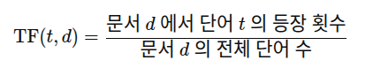
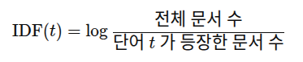
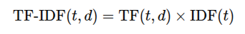
벡터화 방법: 빈도로 표현하기 (TF-IDF, Term Frequency - Inverse Document Frequency)
TF(단어 빈도): ＂이 문서 안에서 얼마나 자주 나오는가?＂
IDF(역문서 빈도): ＂다른 문서들에서도 흔하게 나오는 단어인가?"
이 문서에서는 중요한데, 다른 문서에서는 흔하지 않은 단어에 높은 점수
자주 나오지만 중요한 단어에 더 큰 가중치
“의미 없는 흔한 단어” 영향 ↓

Slide 26
벡터화 방법: 빈도로 표현하기 (TF-IDF, Term Frequency - Inverse Document Frequency)
TF(단어 빈도): ＂이 문서 안에서 얼마나 자주 나오는가?＂
IDF(역문서 빈도): ＂다른 문서들에서도 흔하게 나오는 단어인가?"
이 문서에서는 중요한데, 다른 문서에서는 흔하지 않은 단어에 높은 점수
자주 나오지만 중요한 단어에 더 큰 가중치
“의미 없는 흔한 단어” 영향 ↓
이러한 방법의 문제는?
단어의 의미를 모름
단어 순서 무시
문맥을 고려하지 못함

Slide 27
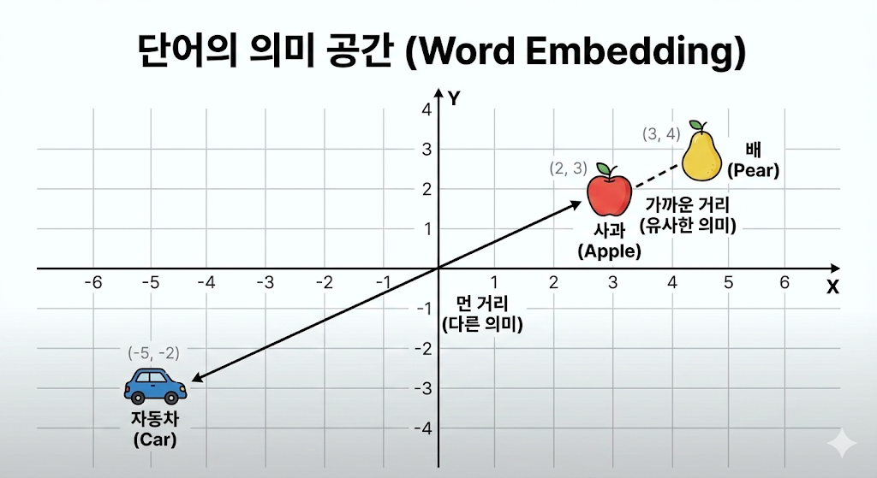
벡터화 방법: 단어 의미 학습(Word2Vec)
비슷한 문맥에 등장하는 단어는 비슷한 의미를 가짐
예: "사과는 달다“, ”배는 달다“
→ “사과”와 “배” 는 비슷한 벡터
의미 관계를 수학적으로 표현
단어 간 관계를 벡터 연산으로!
예: vec("사과") - vec("과일") + vec("채소") ≈ vec("당근")
Notes:
의미를 거리 관계로 계산

Slide 28
벡터화 방법: 단어 의미 학습(Word2Vec)
밀집(Dense) 벡터로 효율적 표현
예: BoW: [0,0,0,1,0,0,...,0] (10,000차원, 대부분 0) Word2Vec: [0.2, -0.5, 0.8, ...] (300차원, 모두 의미 있는 값)
→ 훨씬 적은 차원, 메모리 절약, 계산 빠름!
Notes:
의미를 거리 관계로 계산

Slide 29
벡터화 방법: 단어 의미 학습(Word2Vec)
학습 방식
CBOW
주변 단어 → 중심 단어 예측 "나는 ___ 를 먹었다" → "사과"
Skip-gram
중심 단어 → 주변 단어 예측 "사과" → "나는", "를", "먹었다"
이러한 방법의 문제는?
같은 단어 = 항상 같은 벡터
신조어/오타 처리 불가
문장 전체 의미 파악 어려움
문맥을 고려하지 못함
순서 정보 없음

Slide 30
문맥을 읽으면서 의미를 파악하는 방법은?
Word2Vec의 처리:
두 "사과" 모두 → 동일한 벡터 [0.24, -0.51, 0.78, ...] → 🍎 과일인지 🙏 사죄인지 구분 불가!
문맥이 왜 중요한가?
문장 1: "사과 + 먹다 + 달다" → 사과(🍎 과일)
문장 2: "사과 + 미안하다 + 용서" → 사과(🙏 사죄)
앞뒤 문장을 봐야 의미 파악 가능
💡 다음 단어를 예측하면서 모델을 학습시키면 어떨까?
💡 문장을 순서대로 읽으면서 이해하면?
→ 언어 모델의 등장!

Slide 31
언어 모델(Language Model)이란?
다음에 올 단어를 예측하는 모델
확률 기반
P(다음 단어 | 이전 단어들)
입력: "나는 학교에 ____“
예측: "갔다" (70%), "간다" (20%), "갈게" (10%)
Notes:
단어를 하나씩 가리고 예측
수십억 문장 반복

Slide 32
언어 모델(Language Model)이란?
다음 단어를 잘 예측하려면 → 문맥을 이해해야 한다!
문맥 기반 이해
P(🍎 | 먹다, 달다) ↑
P(🙏 | 미안하다, 용서) ↑
순서 정보 활용
"개가 사람을 물었다" ≠ "사람이 개를 물었다"
문장 전체 이해
Notes:
같은 “사과”라도 문맥에 따라 의미 달라짐(확률 기반)
동음이의어도 처리 가능
문장전체 이해: 단어 하나하나가 아닌 문장 전체의 흐름과 의미 파악 가능

Slide 33
언어 모델(Language Model)의 발전
1980년대 후반: RNN(Recurrent Neural Network)
순차적으로 단어를 하나씩 읽기
긴 문장은 앞부분을 잊어버림
1997년: LSTM(Long Short-Term Memory)
장기 기억 가능
하지만 여전히 느림 (순차 처리)

Slide 34
언어 모델(Language Model)의 발전
2014년: Attention (Bahdanau Attention)의 탄생
RNN(순환신경망)의 고질적인 '망각' 문제와 '병목 현상'을 해결하기 위해 등장
"문장이 길어져도, 현재 단어와 가장 관련 있는 부분에만 집중(Attention)하자!"
기존의 고정된 크기에 정보를 억지로 구겨 넣던 방식에서 탈피
2017년: Transformer(Attention is All You Need)
병렬 처리, 전체 문맥 파악
현대 AI 혁명의 시작!
2018년~: BERT(Bidirectional Encoder), GPT(Generative Pre-trained Transformer)
Transformer 기반
대규모 사전학습

Slide 35
언어 모델(Language Model)의 발전
2019년~현재
방대한 데이터로 학습 → 수십억~수조 개의 파라미터
BERT 변형: RoBERTa, ALBERT...
GPT 시리즈: GPT-2 → GPT-3 → GPT-4
LLM (Large Language Model) 시대 → 범용 AI 모델로 진화
ChatGPT, Claude, Gemini...

Slide 36
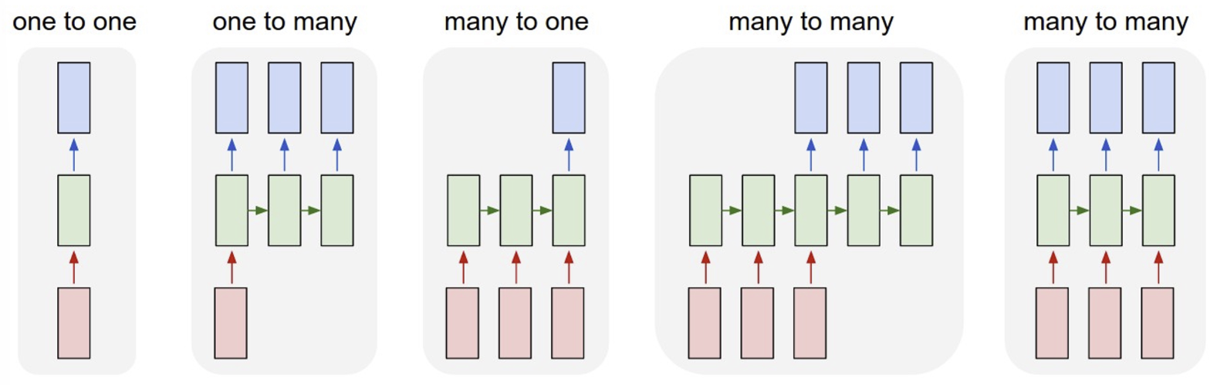
Vanilla Neural Network
Notes:
입력값과 출력값의 개수에 따라 RNN은 여러 가지 일을 할 수 있습니다.
One to One: 일반적인 인공지능 방식으로, 한 가지 정보를 넣으면 한 가지 답이 나옵니다.
One to Many: 하나의 이미지(입력)를 보고 "강아지가 뛰어논다"라는 여러 단어의 문장(출력)을 만드는 식입니다.
Many to One: (영화 리뷰 분석) "이 영화 진짜 감동적이야"라는 여러 단어를 읽고 '긍정'이라는 하나의 결과물로 요약합니다.
Many to Many: 문장을 넣으면 다른 언어 문장으로 바꿔주는 '번역'에 주로 쓰입니다.

Slide 37
Recurrent Neural Networks: Process Sequences
Notes:
입력값과 출력값의 개수에 따라 RNN은 여러 가지 일을 할 수 있습니다.
One to One: 일반적인 인공지능 방식으로, 한 가지 정보를 넣으면 한 가지 답이 나옵니다.
One to Many: 하나의 이미지(입력)를 보고 "강아지가 뛰어논다"라는 여러 단어의 문장(출력)을 만드는 식입니다.
Many to One: (영화 리뷰 분석) "이 영화 진짜 감동적이야"라는 여러 단어를 읽고 '긍정'이라는 하나의 결과물로 요약합니다.
Many to Many: 문장을 넣으면 다른 언어 문장으로 바꿔주는 '번역'에 주로 쓰입니다.

Slide 38
Recurrent Neural Networks: Process Sequences
Notes:
입력값과 출력값의 개수에 따라 RNN은 여러 가지 일을 할 수 있습니다.
One to One: 일반적인 인공지능 방식으로, 한 가지 정보를 넣으면 한 가지 답이 나옵니다.
One to Many: 하나의 이미지(입력)를 보고 "강아지가 뛰어논다"라는 여러 단어의 문장(출력)을 만드는 식입니다.
Many to One: (영화 리뷰 분석) "이 영화 진짜 감동적이야"라는 여러 단어를 읽고 '긍정'이라는 하나의 결과물로 요약합니다.
Many to Many: 문장을 넣으면 다른 언어 문장으로 바꿔주는 '번역'에 주로 쓰입니다.

Slide 39
Recurrent Neural Networks: Process Sequences
Notes:
입력값과 출력값의 개수에 따라 RNN은 여러 가지 일을 할 수 있습니다.
One to One: 일반적인 인공지능 방식으로, 한 가지 정보를 넣으면 한 가지 답이 나옵니다.
One to Many: 하나의 이미지(입력)를 보고 "강아지가 뛰어논다"라는 여러 단어의 문장(출력)을 만드는 식입니다.
Many to One: (영화 리뷰 분석) "이 영화 진짜 감동적이야"라는 여러 단어를 읽고 '긍정'이라는 하나의 결과물로 요약합니다.
Many to Many: 문장을 넣으면 다른 언어 문장으로 바꿔주는 '번역'에 주로 쓰입니다.

Slide 40
Recurrent Neural Networks: Process Sequences
Notes:
입력값과 출력값의 개수에 따라 RNN은 여러 가지 일을 할 수 있습니다.
One to One: 일반적인 인공지능 방식으로, 한 가지 정보를 넣으면 한 가지 답이 나옵니다.
One to Many: 하나의 이미지(입력)를 보고 "강아지가 뛰어논다"라는 여러 단어의 문장(출력)을 만드는 식입니다.
Many to One: (영화 리뷰 분석) "이 영화 진짜 감동적이야"라는 여러 단어를 읽고 '긍정'이라는 하나의 결과물로 요약합니다.
Many to Many: 문장을 넣으면 다른 언어 문장으로 바꿔주는 '번역'에 주로 쓰입니다.

Slide 41
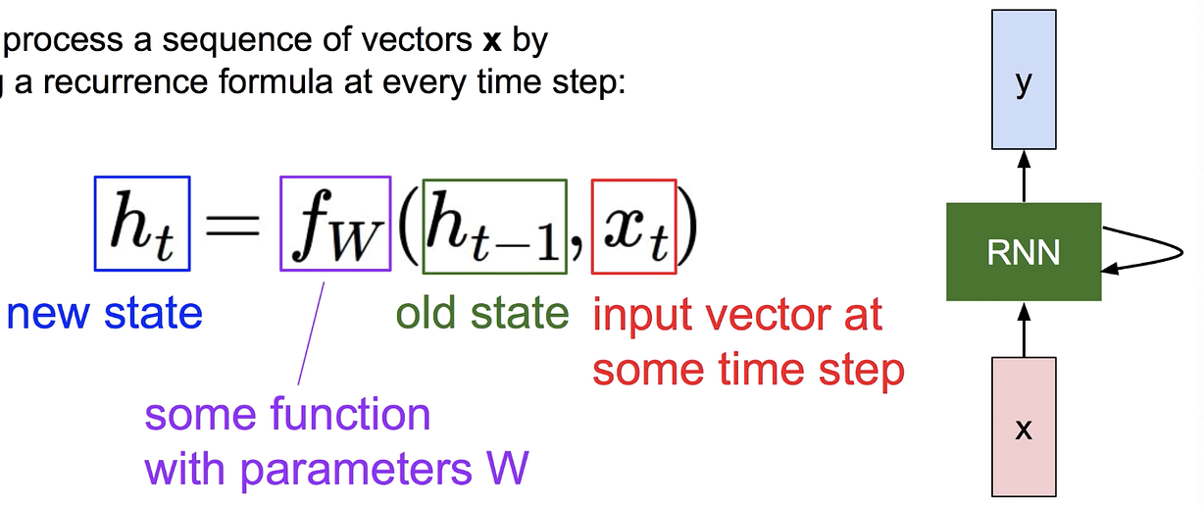
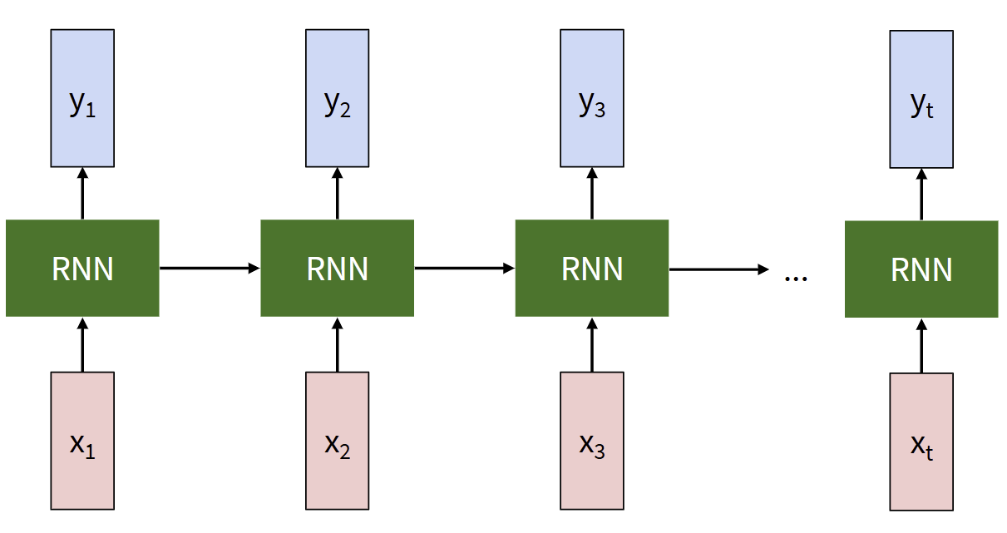
RNN(Recurrent Neural Network)
순차적으로 읽는 신경망
이전 정보/상태(hidden state)를 다음으로 전달
단어를 순서대로 하나씩 처리
문장의 흐름 파악 가능
Unrolled RNN
Notes:
우리가 사용하는 데이터 중에는 Sequence data(음성인식이라던지 자연어라던지 등의 문맥이 있는 데이터)들이 상당히 많이 있습니다.
이는 하나의 단어만 알고 이해한다고 전체 맥락을 이해할수 없듯,
이전의 단어들을 이해해야 전체의 맥락을 이해 할 수 있는거죠.
이런 맥락들이 있는 series 데이터는 NN/CNN에서 사용하기 어렵습니다.

Slide 42
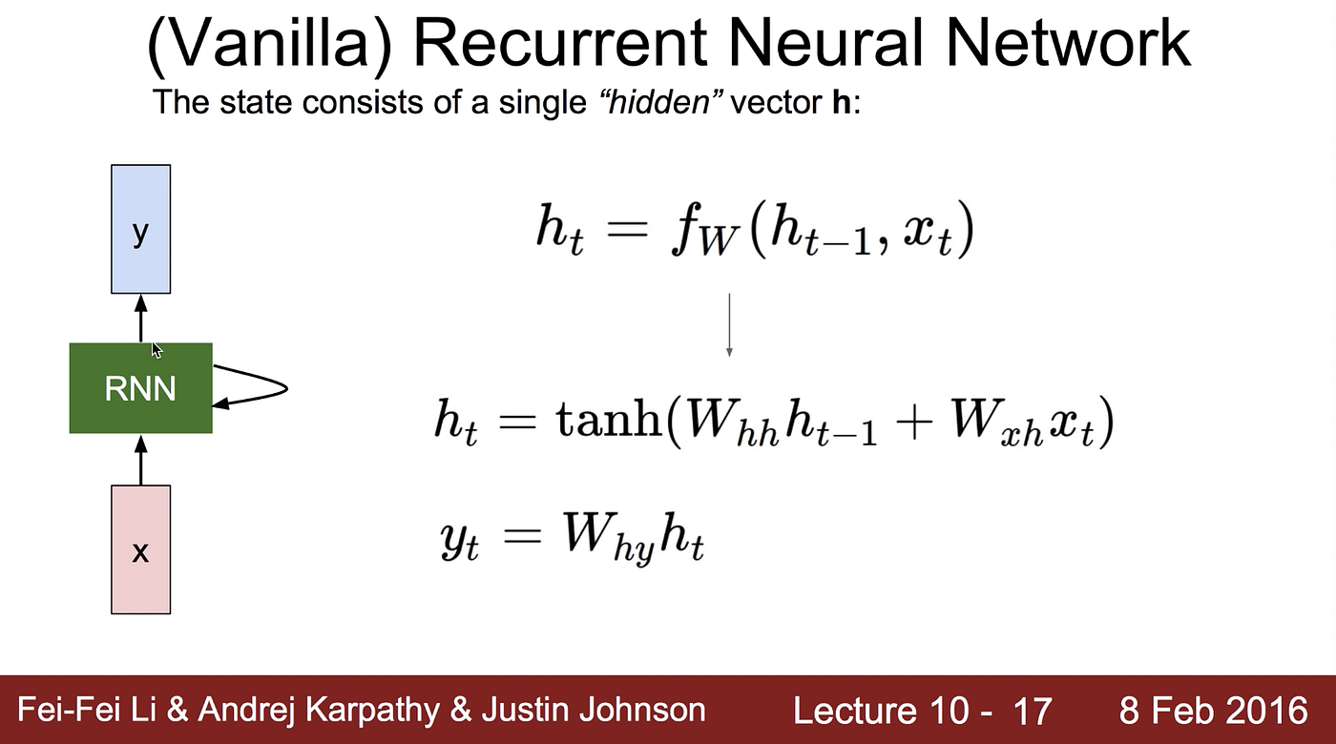
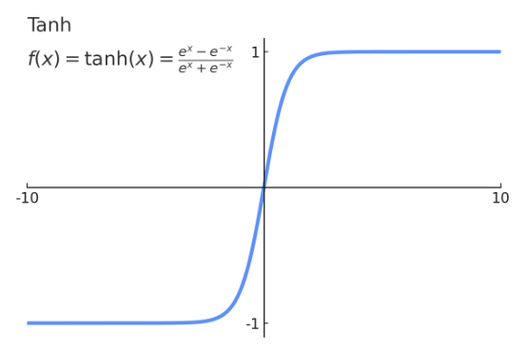
RNN(Recurrent Neural Network)
Vanlilla RNN
현재 기억
이전 기억
현재 입력
Notes:
$h_t$ (Hidden State): 인공지능의 '속마음' (내부적인 기억과 생각)
$y_t$ (Output): 인공지능의 '입 밖으로 나오는 말' (최종 예측값)
$W_{hy}$: 속마음을 말로 바꿔주는 '변환기' (가중치)
"오른쪽 그래프를 보시면 S자 모양의 파란 선이 있죠? 이게 Tanh(탄젠트 에이치)라는 함수인데, 역할은 '기억 조절기'입니다.
인공지능이 계산을 반복하다 보면 숫자가 너무 커져서 감당이 안 될 때가 있어요.
이때 Tanh 함수는 아무리 큰 숫자가 들어와도 값이 무조건 -1에서 1 사이에 머물게 꽉 눌러줍니다.
기억이 너무 과해져서 폭주하지 않도록, 정보를 적절한 크기로 예쁘게 다듬어주는 필터라고 생각하면 쉬워요.“
"정리하자면, Vanilla RNN은 가장 기본적인 형태의 순환 신경망으로,
'순서가 있는 데이터(문장, 주가, 날씨 등)'를 처리할 때 과거의 정보를 잊지 않고 활용하기 위해 만들어졌습니다.
비록 이 방식은 문장이 너무 길어지면 앞부분을 조금씩 잊어버린다는 단점이 있지만,
현재 우리가 쓰는 챗GPT 같은 거대 모델들이 탄생할 수 있게 만든 아주 중요한 조상님 같은 기술입니다.
Vanilla의 의미: 'Vanilla'는 아이스크림의 가장 기본 맛처럼, '가장 기본적이고 순수한 형태'를 의미

Slide 43
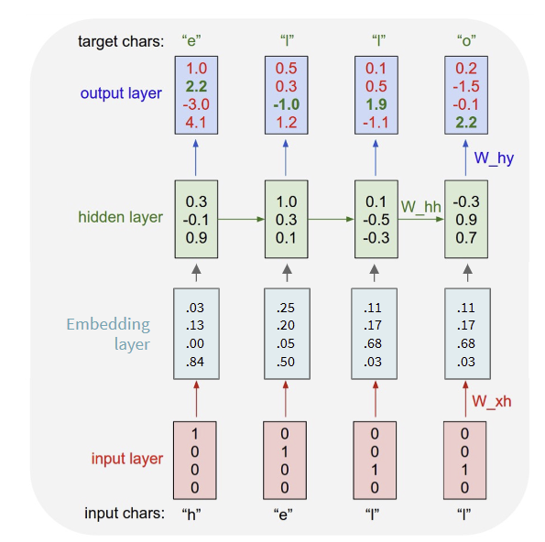
RNN(Recurrent Neural Network)
어휘집(Vocabulary): [h, e, l, o]
입력값: “hello”

Slide 44
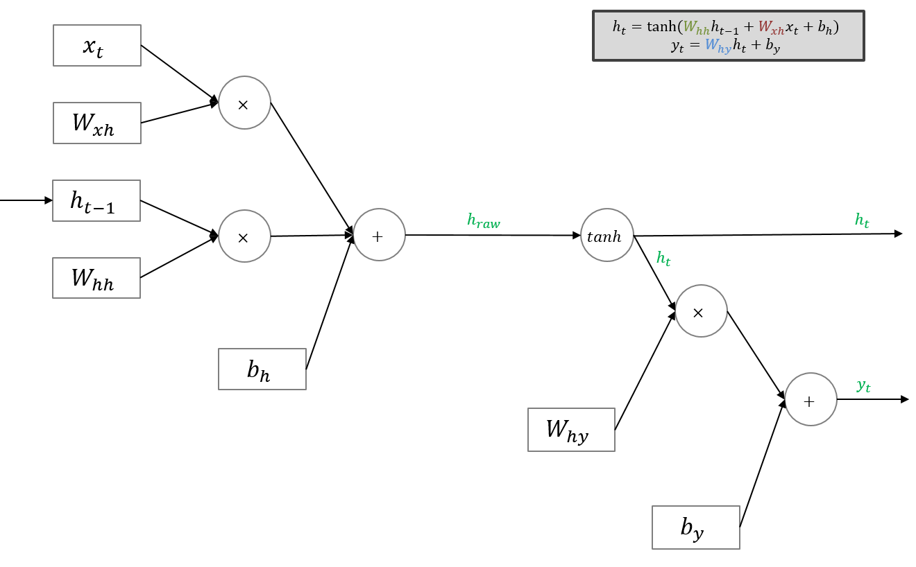
RNN(Recurrent Neural Network)
RNN의 순전파
Notes:
RNN이 실제로 '어떻게 계산되고(순전파)', '어떻게 공부하는지(역전파)'를 보여주는 그림
"자, 이제 RNN 내부에서 실제로 어떤 일이 벌어지는지 들여다볼까요? 이 복잡한 그림은 데이터가 정답($y_t$)을 향해 흘러가는 '순전파' 과정입니다.
순전파: 데이터가 입력($x$) → 기억($h$) → 출력($y$)으로 흐르는 과정 (실전 문제 풀기)
역전파: 틀린 결과에서 거꾸로 돌아가며 원인($W$, $b$)을 찾아 고치는 과정 (오답 정리하기)
$W$ (Weight): 인공지능이 데이터를 얼마나 중요하게 생각하는지 정하는 '비중' 또는 '레시피'
$b$ (Bias): 데이터와 상관없이 기본적으로 깔고 가는 '성향' 또는 '기본 간’
"이 영화 진짜 감동적이야"라는 문장을 읽는 과정을 상상해 보세요. 인공지능은 이 문장을 한 번에 읽지 않고, 한 단어씩 순서대로 읽습니다.
첫 번째 단어 "이"($x_1$): 아무 정보가 없던 머릿속($h_0$)에 "이"라는 단어가 들어옵니다. 아직은 무슨 뜻인지 몰라 중립적인 상태를 유지합니다.
두 번째 단어 "영화"($x_2$): 방금 전의 기억($h_1$)과 새 단어 "영화"가 만납니다. 이제 인공지능은 '아, 영화에 대한 이야기구나'라고 생각하며 기억($h_2$)을 업데이트합니다.
세 번째 단어 "진짜"($x_3$): '영화 이야기'라는 기억($h_2$)에 "진짜"라는 강조어가 더해집니다. '무언가 강한 의견이 나오겠구나'라고 기대하며 기억($h_3$)은 조금 더 긴장된 상태가 됩니다.
마지막 단어 "감동적이야"($x_4$): 드디어 결정적인 단어가 들어왔습니다! 앞선 기억들($h_3$)과 "감동적이야"라는 재료가 섞여, 인공지능의 머릿속($h_4$)은 **'매우 긍정적'**인 상태로 가득 찹니다.
마지막으로 인공지능은 이 '매우 긍정적'인 속마음($h_t$)을 꺼내어 숫자($W_{hy}$)를 곱하고 다듬어서, 우리에게 **"이 리뷰는 98% 확률로 긍정입니다!"**라는 결과($y_t$)를 내놓게 됩니다. 이렇게 정보를 쌓아 올리며 정답을 향해 가는 과정이 바로 순전파입니다.

Slide 45
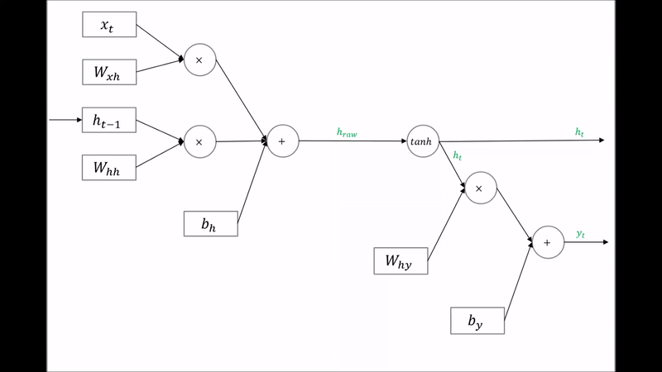
RNN(Recurrent Neural Network)
RNN의 역전파
Notes:
RNN이 실제로 '어떻게 계산되고(순전파)', '어떻게 공부하는지(역전파)'를 보여주는 그림
순전파: 데이터가 입력($x$) → 기억($h$) → 출력($y$)으로 흐르는 과정 (실전 문제 풀기)
역전파: 틀린 결과에서 거꾸로 돌아가며 원인($W$, $b$)을 찾아 고치는 과정 (오답 정리하기)
$W$ (Weight): 인공지능이 데이터를 얼마나 중요하게 생각하는지 정하는 '비중' 또는 '레시피'
$b$ (Bias): 데이터와 상관없이 기본적으로 깔고 가는 '성향' 또는 '기본 간’
그런데 만약 인공지능이 아직 공부 중이라, "감동적이야"라는 단어를 듣고도 "이건 **부정(Negative)**적인 리뷰야"라고 잘못 대답했다고 가정해 봅시다. 이때 똑똑해지기 위해 하는 행동이 바로 역전파입니다.
인공지능은 실제 정답이 '긍정'이었다는 사실을 알고 화살표를 거꾸로 타고 올라가며 원인을 찾습니다.
"내가 왜 부정이라고 했지? 아, 마지막에 나온 **'감동적이야'($x_t$)**라는 단어의 중요성($W_{xh}$)을 너무 낮게 잡았구나!"
"혹시 '영화'라는 단어와 '감동'을 연결하는 **기억 레시피($W_{hh}$)**가 잘못됐나?"
인공지능은 화살표를 거꾸로 거슬러 가며 각 단계에서 사용했던 가중치($W$)와 오차($b$)을 조금씩 수정합니다. '감동'이라는 단어가 들어오면 긍정 점수를 훨씬 더 많이 주도록 오답 노트를 적는 것이죠. 이렇게 거꾸로 돌아가며 배우는 과정을 반복하다 보면,
다음번에 비슷한 리뷰가 들어왔을 때 인공지능은 실수 없이 '긍정'이라는 정답을 맞힐 수 있게 됩니다.

Slide 46
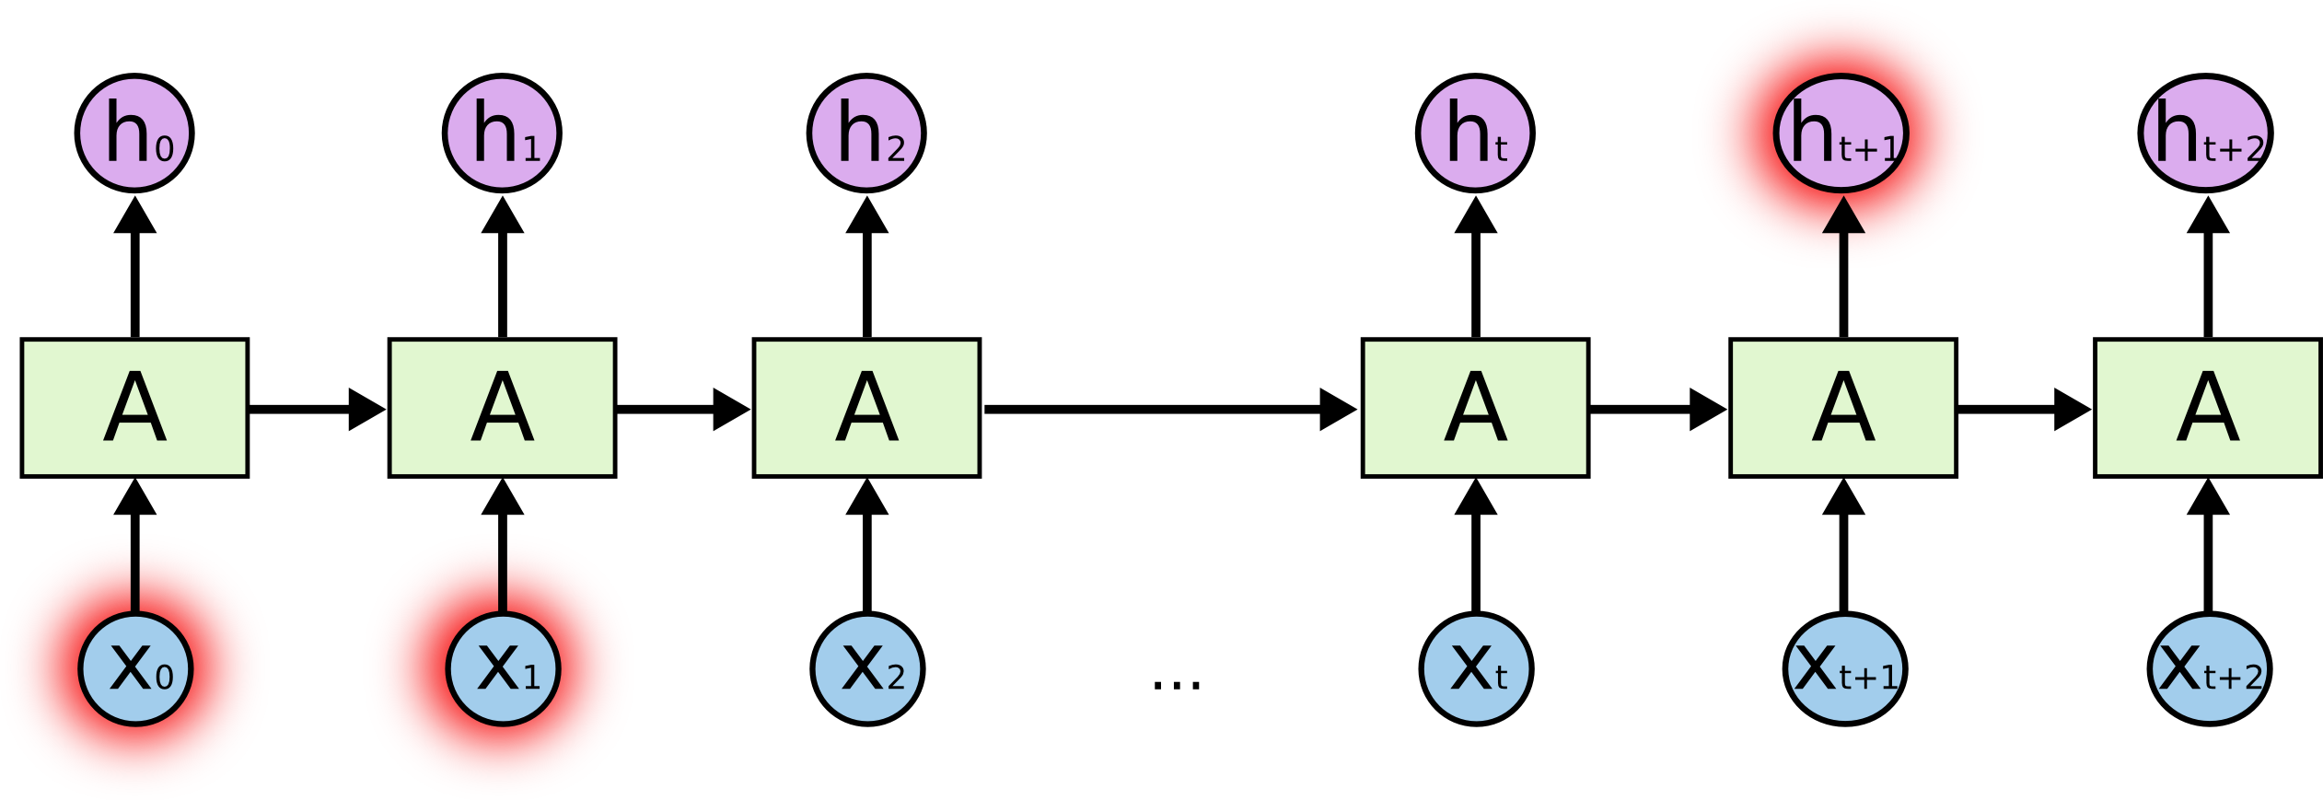
RNN(Recurrent Neural Network)
한계:
긴 문장은 앞부분을 잊어버림
순차 처리 → 느림
Notes:
장기 의존성(Long-Term Dependency) 문제: 문장이 길어질수록 앞부분의 정보가 뒤까지 전달되지 않고 희미해지는 현상
기울기 소실(Vanishing Gradient): 학습 과정에서 앞쪽 단어의 영향력이 사라져 문맥 파악이 어려워짐
예시: "어제 내가 서점에서 산 책은 내용이 너무 어려워서 읽다가..." → 마지막에 '책'에 대한 이야기를 하고 있다는 것을 잊어버림

Slide 47


LSTM (Long Short-Term Memory)
모든 정보를 다 기억하려 하지 말고, "중요한 정보만 골라서 오래 기억하자!"
Cell State (핵심 통로): 정보를 멀리까지 전달하는 컨베이어 벨트 역할
3가지 게이트(Gate)를 통해 정보를 관리:
Forget Gate: 불필요한 과거 정보 삭제
Input Gate: 새로운 정보 저장
Output Gate: 어떤 정보를 밖으로 내보낼지 결정
Notes:
https://dgkim5360.tistory.com/entry/understanding-long-short-term-memory-lstm-kr
망각 게이트 (Forget Gate) ➔ [X] 표시
과거의 정보 중 쓸모없어진 것을 **'지우개'**처럼 지움 (예: 주어 변경 시 이전 주어 정보 삭제)
입력 게이트 (Input Gate) ➔ [+] 표시
현재 들어온 새로운 정보 중 '중요한 것만 골라' 컨베이어 벨트에 추가
출력 게이트 (Output Gate) ➔ [i] 표시
업데이트된 메모장에서 **'지금 당장 필요한 대답'**만 골라 다음 단계로 전달

Slide 48
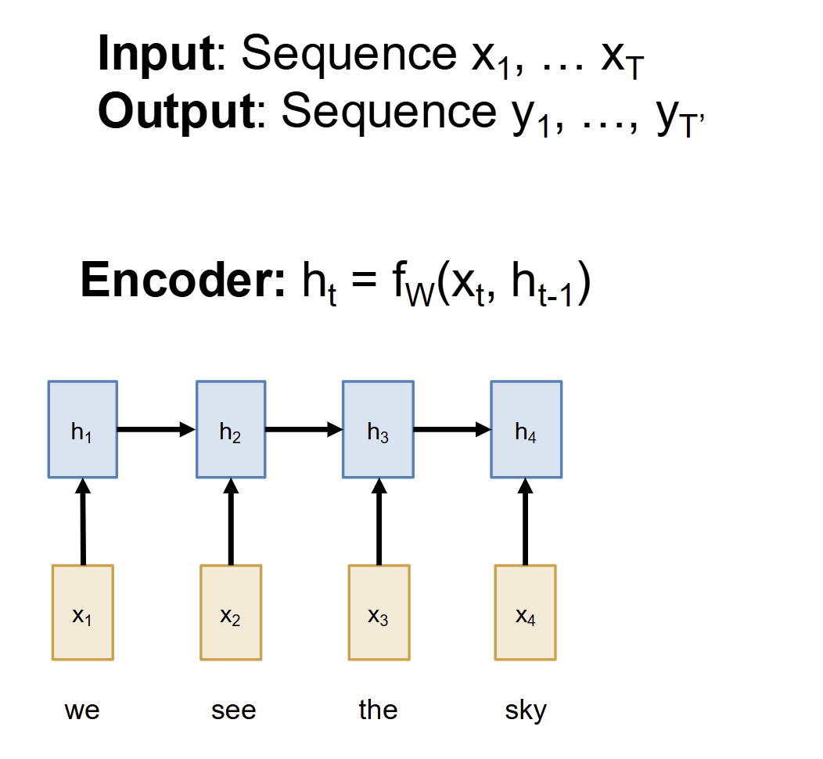
Sequence to Sequence with RNNs: Encoder - Decoder
English → Italian

Slide 49
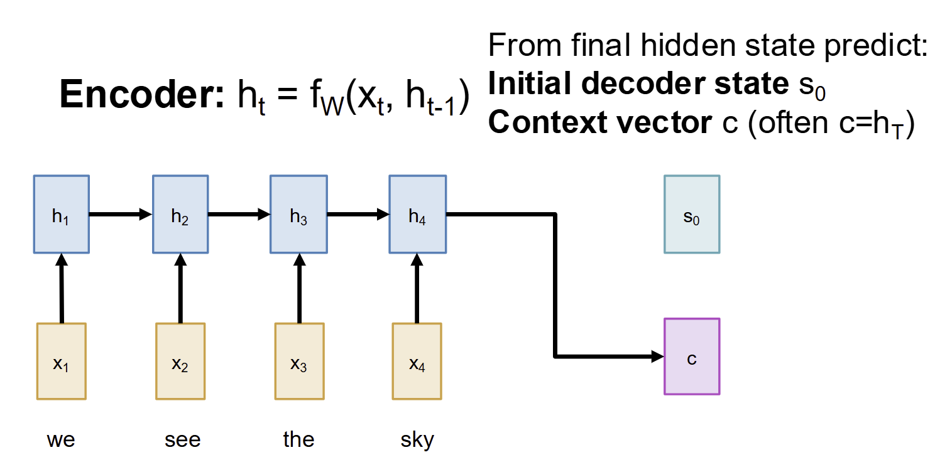
Sequence to Sequence with RNNs: Encoder - Decoder
English → Italian

Slide 50
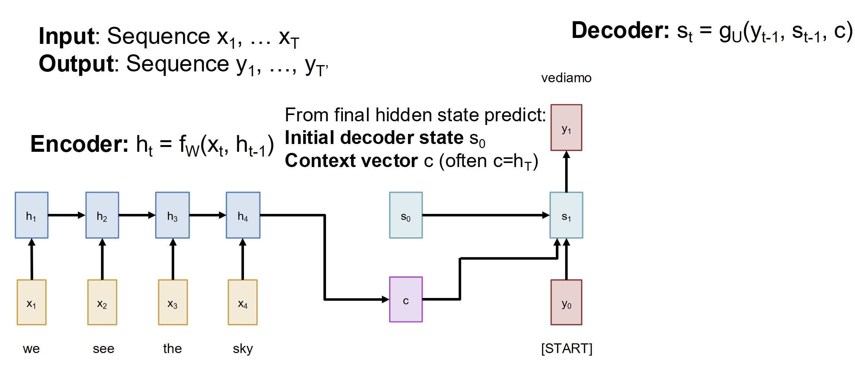
Sequence to Sequence with RNNs: Encoder - Decoder
English → Italian

Slide 51
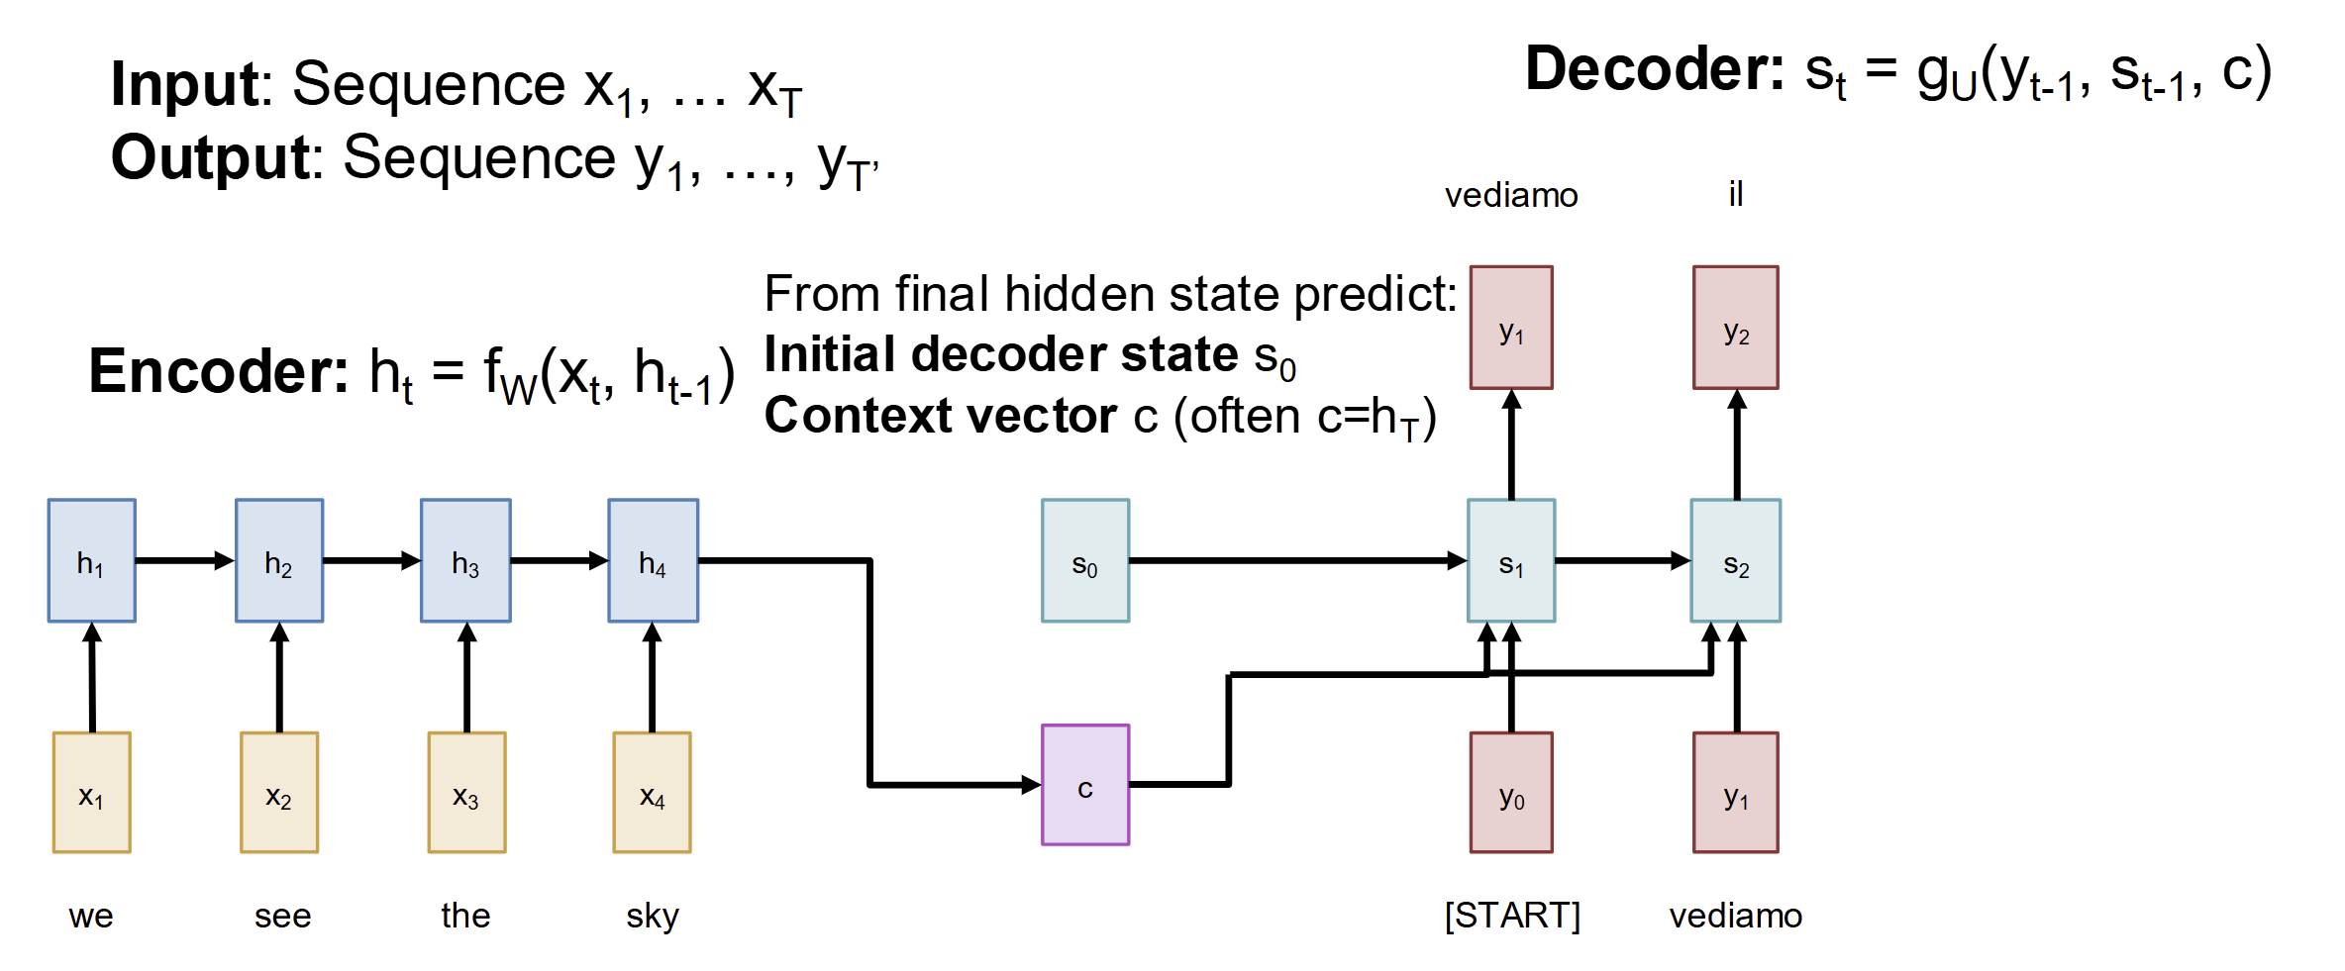
Sequence to Sequence with RNNs: Encoder - Decoder
English → Italian

Slide 52
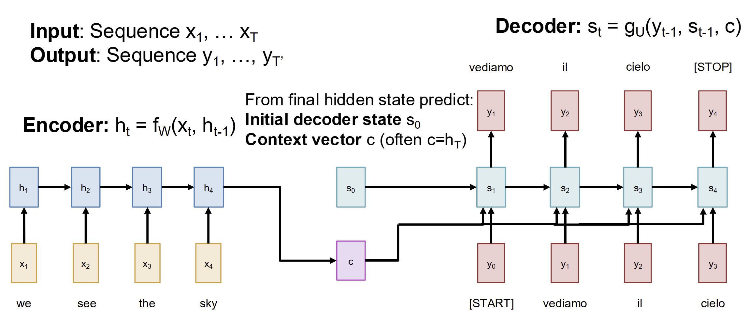
Sequence to Sequence with RNNs: Encoder - Decoder
문제: 입력 시퀀스가 고정된 크기의 벡터 c에 갇히는 병목 현상 발생
Notes:
병목 현상(Bottleneck): 기존의 RNN 기반 Encoder-Decoder 모델은 아무리 긴 입력 문장($T=1000$ 단어 등)이라도 항상 똑같은 크기의 **하나의 고정된 벡터($c$, Context Vector)**로 압축해야 합니다.
정보 손실: 문장이 길어질수록(예: $T=1000$), 그 방대한 정보를 작은 벡터 하나에 다 담지 못해 정보가 누락되거나 왜곡되는 문제가 발생합니다.

Slide 53
Sequence to Sequence with RNNs: Encoder - Decoder
해결책: 출력의 매 단계마다 입력 시퀀스 전체를 다시 돌아보기

Slide 54
Attention 메커니즘
모든 단어를 똑같이 보지 말고, 중요한 단어에 더 집중하자.
예: “나는 시험 전날에 잠을 못 잤다.”
이 문장에서 핵심 정보는 “시험 전날”
‘이해’가 아니라 어디에 집중할지 계산하는 방법임

Slide 55
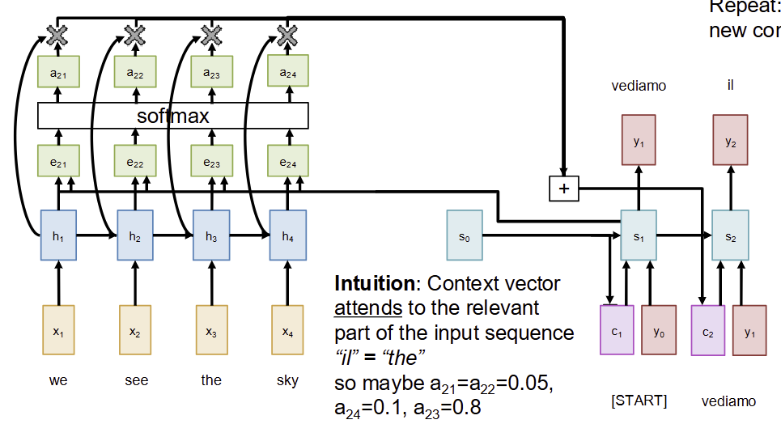
Attention 메커니즘
기계번역(machine translation)을 위한 sequence-to-sequence 모델에 처음 도입
디코더에서 출력 단어를 예측하는 매 시점(step)마다, 인코더의 입력 시퀀스를 다시 참고하는 것
Bahdanau Attnetion : 개념을 제공
Luong Attention: 개념을 깔끔하게 정립

Slide 56
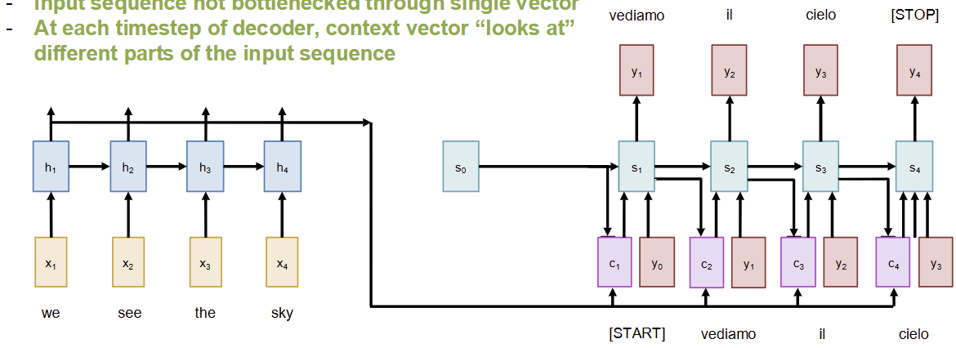
Attention 메커니즘

Slide 57
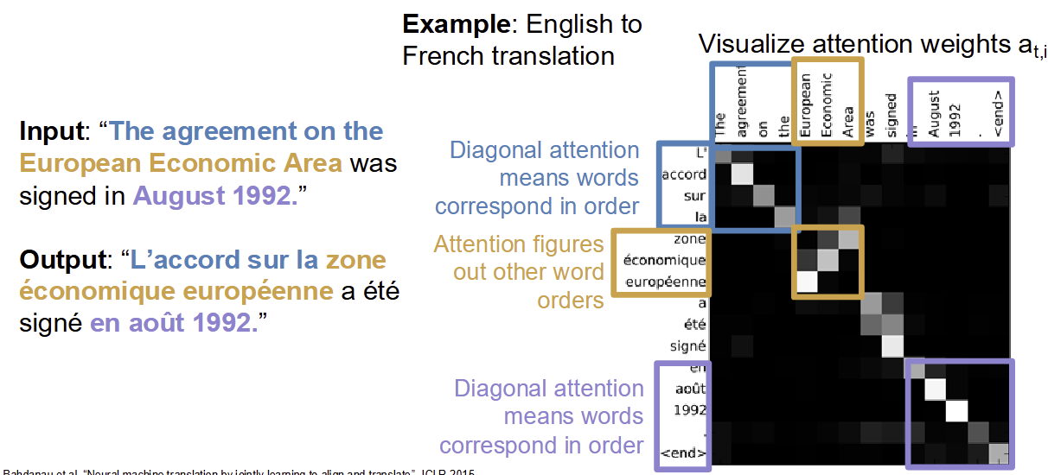
Attention 메커니즘

Slide 58
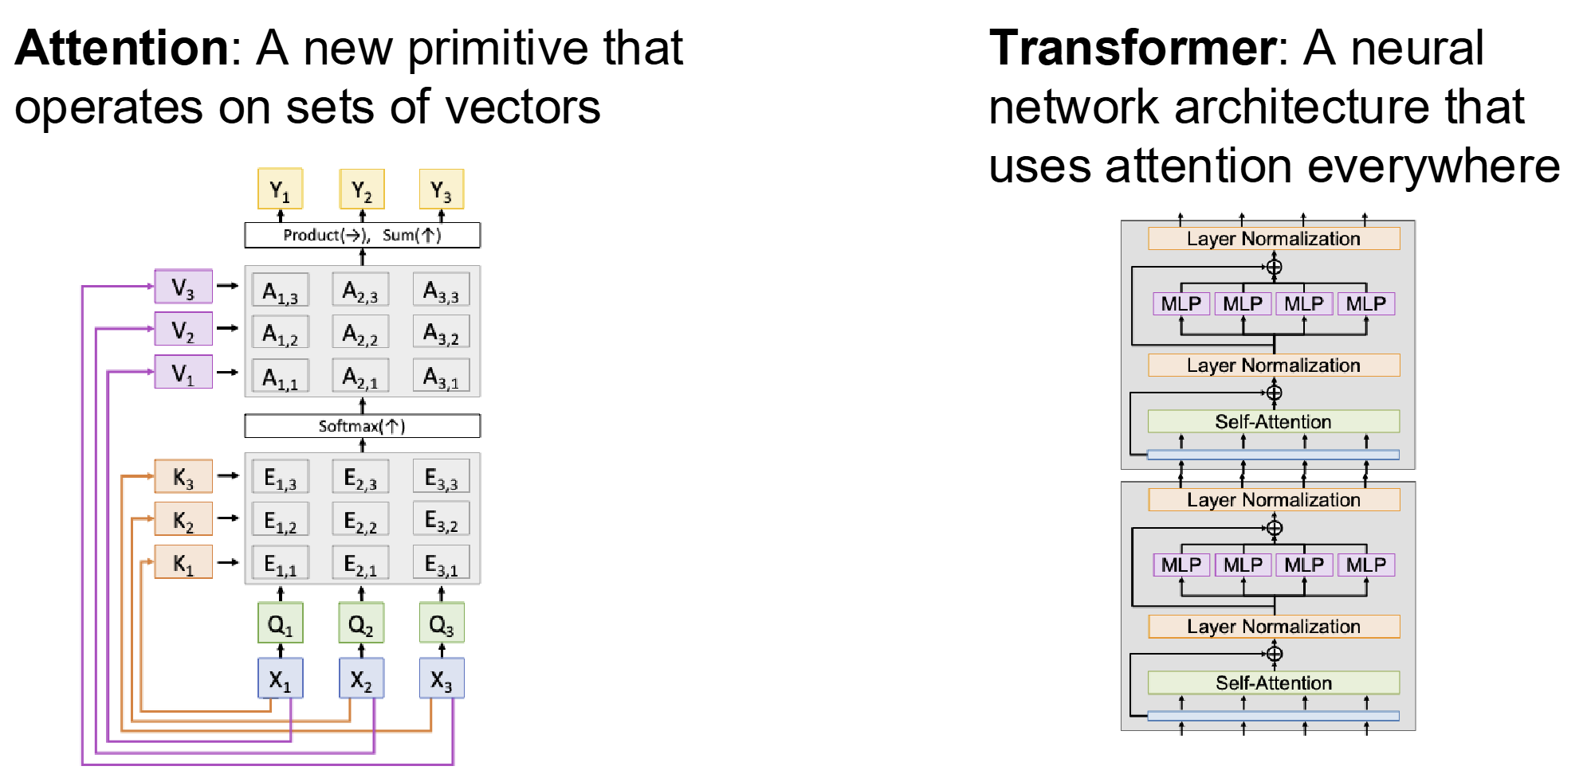
Attention 메커니즘과 Transformer

Slide 59
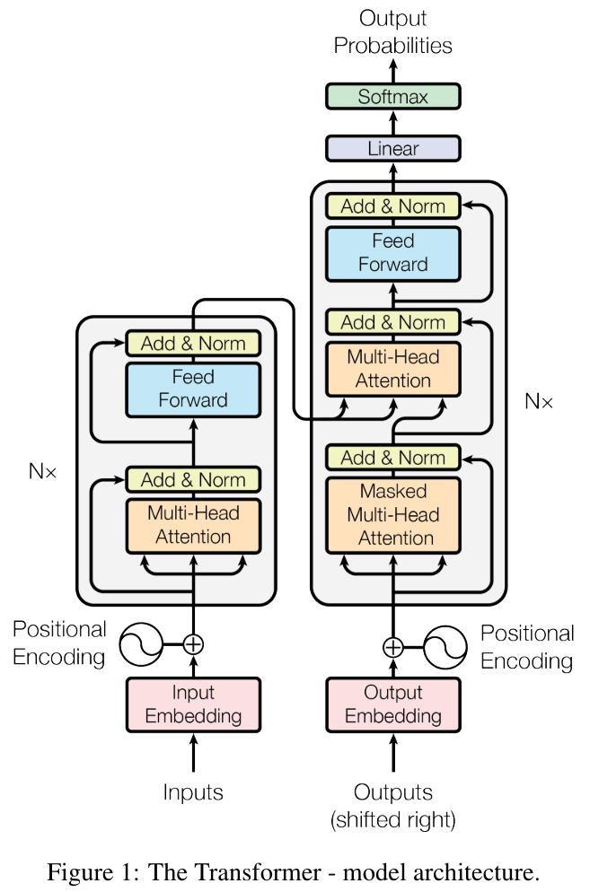
Transformer 구조
Attention을 기반으로 만들어진 구조
문맥을 잘 처리하고 긴 문장도 안정적으로 다루며 병렬 처리가 가능
Transformer를 기반으로 대규모 언어모델(LLM, Large Language Model)이 만들어짐
대표적인 LLM: GPT, ChatGPT

Slide 60
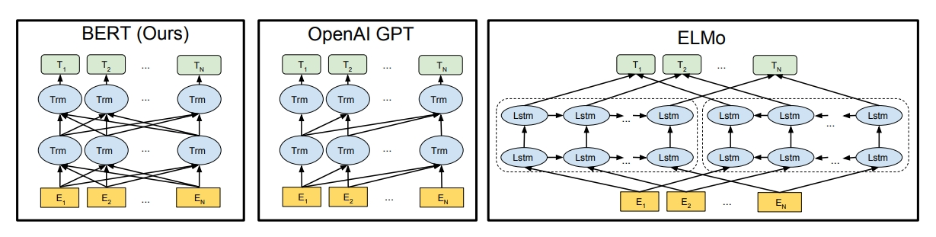
BERT(Bidirectional Encoder Representations from Transformers)
Transformer의 Encoder만 사용
양방향 문맥 이해
이해(Understanding)에 최적화
분류, 질답, 개체명 인식 등에 강함
Pre-training 방식:
MLM (Masked Language Model)
NSP (Next Sentence Prediction)

Slide 61
GPT (Generative Pre-trained Transformer)
트랜스포머 디코더 구조를 활용
정보 흐름이 왼쪽에서 오른쪽으로만 흐르는 단방향(unidirectional) 모델
자기회귀적 생성(이전 출력을 다시 입력으로 사용)
Step 1: "나는" → "학교에" 예측
Step 2: "나는 학교에" → "갔다"
예측Step 3: "나는 학교에 갔다" → "." 예측
Pre-training 방식:
Masked Attention: 미래 단어는 볼 수 없음 (Causal)

Slide 62
GPT (Generative Pre-trained Transformer)
GPT-1 (2018) - 1.17억 파라미터, 12층 - 다음 단어 예측 학습
GPT-2 (2019) - 15억 파라미터, 48층 - Zero-shot 능력 출현
GPT-3 (2020) - 1,750억 파라미터, 96층 - Few-shot Learning - In-context Learning
GPT-4 (2023) - 추정 1조+ 파라미터 - Multimodal (텍스트+이미지)

Slide 63
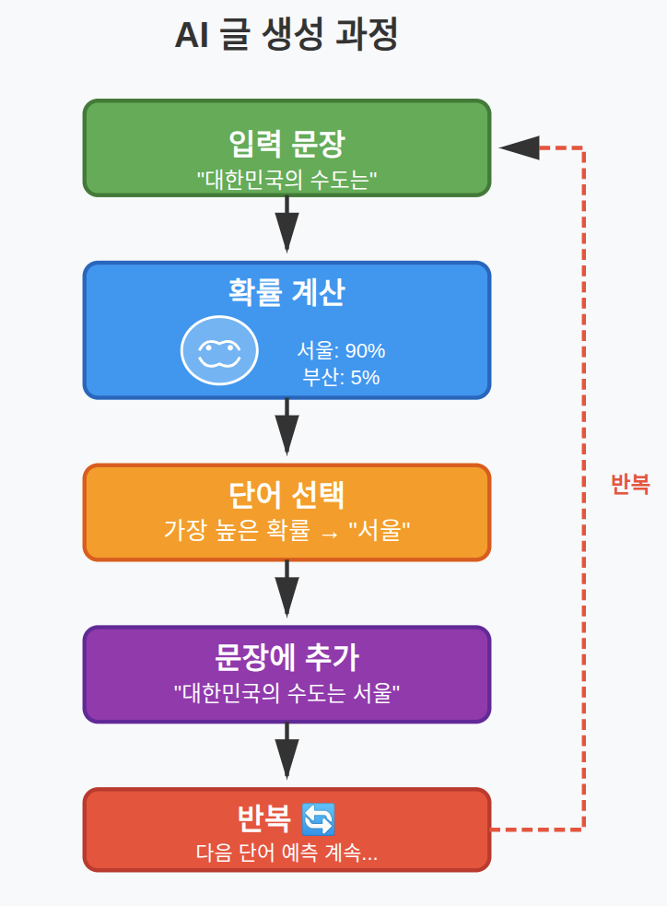
GPT 작동 원리(AI 글 생성 과정)
단계별 프로세스
지금까지 문장 분석
다음 단어 확률 계산
가장 그럴듯한 단어 선택
문장에 추가
반복
글 생성 = 다음 단어 예측의 연속

Slide 64
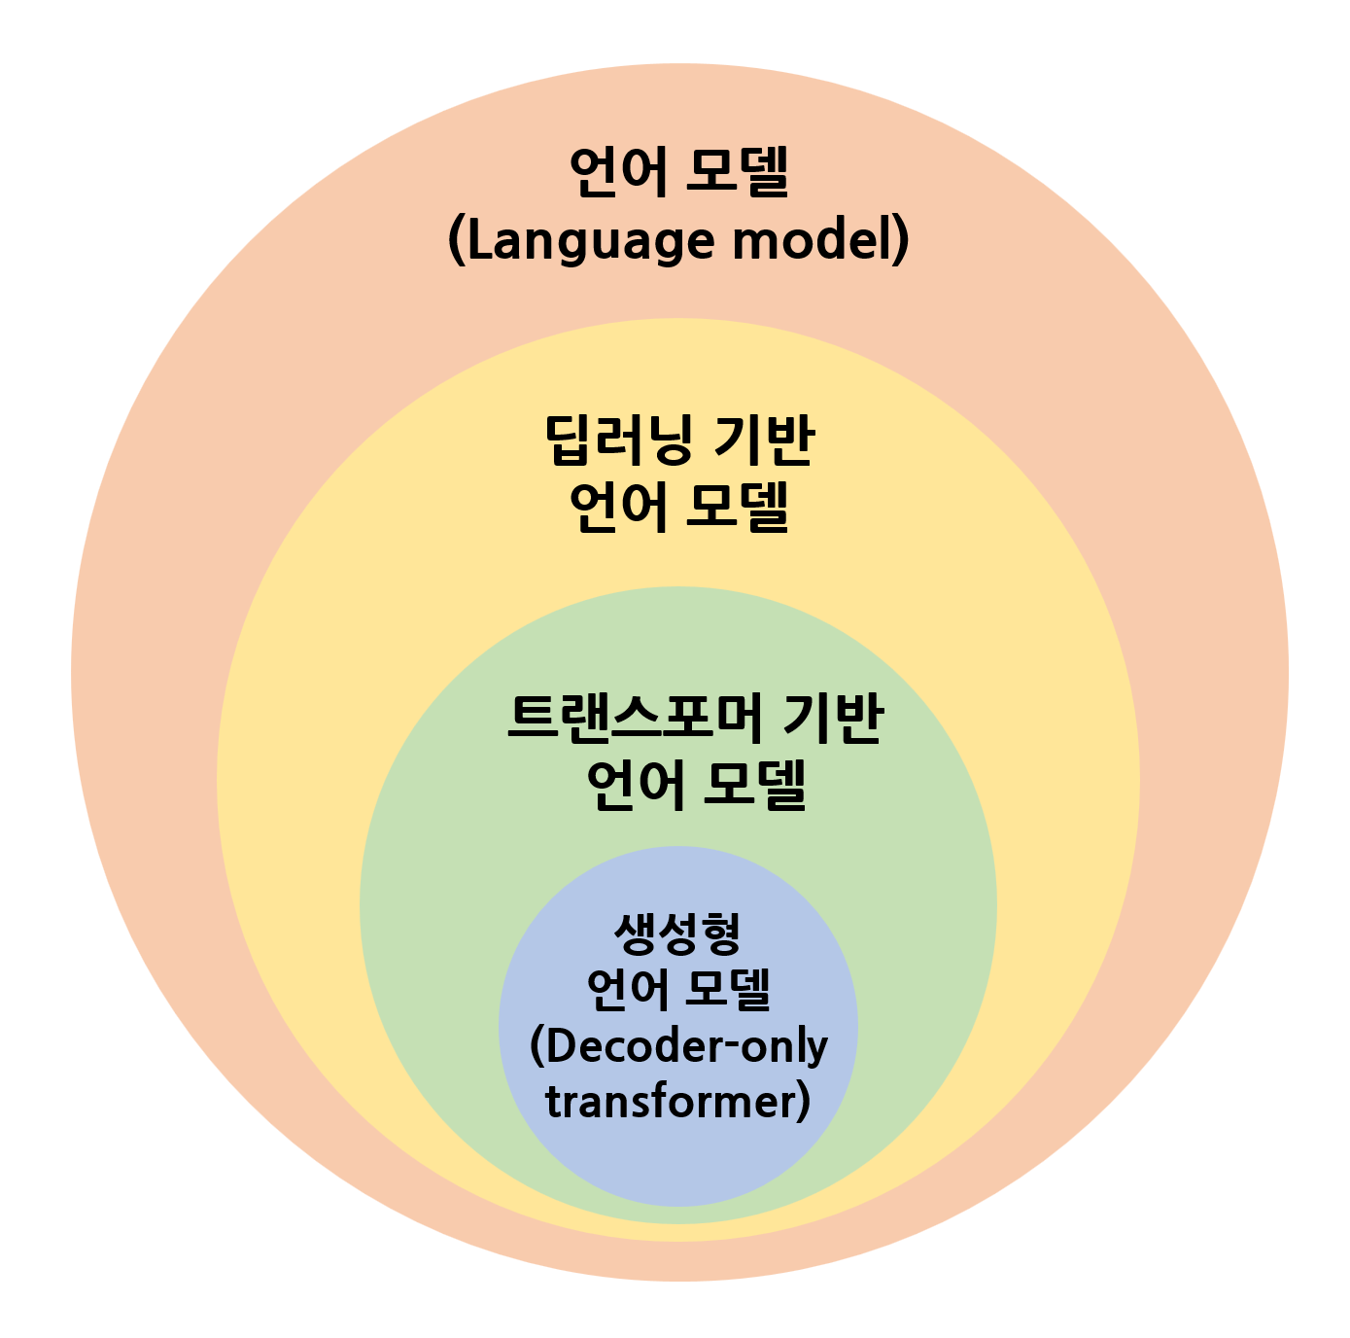
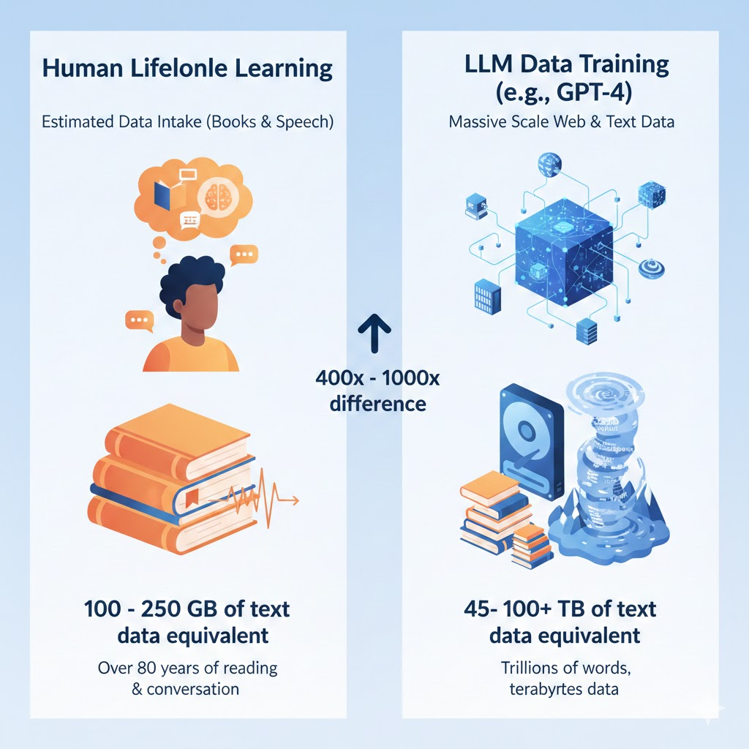
LLM(Large Language Model) 이란?
대규모 데이터로 학습됨
특징
파라미터 수 엄청남
방대한 데이터 학습
여러 작업 동시 수행
대표 모델: GPT, ChatGPT, Claude
Notes:
데이터: 수천억~수조 토큰 (웹, 책, 논문, 코드...) 방법: 다음 단어 예측 반복 기간: 수개월~수년 비용: 수백만~수천만 달러 → 범용 언어 능력 획득

Slide 65
LLM 학습 방법
1단계: Pre-training (사전학습)
대규모 웹 데이터 및 도서를 통해 다음 단어를 예측하며 범용 언어 능력을 습득함
2단계: Fine-tuning (미세조정)
특정 작업(번역, 요약 등)에 특화된 소량의 데이터를 학습하여 작업 수행 능력을 높임
3단계: RLHF (인간 피드백 강화학습)
인간이 모델의 답변 순위를 평가하여 더 유용하고 안전한 답변을 하도록 정렬함

Slide 66
LLM 평가 방법
자동화 지표 (Benchmark)
MMLU, GSM8K 등 표준화된 문제 풀이를 통해 추론 및 상식 능력을 수치로 확인할 수 있음
텍스트 유사도 (Metrics)
정답지(Ground Truth)와 모델 답변이 얼마나 비슷한지 비교 (예: ROUGE, BLEU)
인간 평가 (Human Eval)
사람이 직접 답변의 유용성과 안전성을 판단함
AI 평가 (LLM-as-a-Judge)
GPT-4 같은 고성능 모델이 다른 모델의 답변을 객관적으로 채점함
리더보드 (Arena)
사용자들의 블라인드 투표(LMSYS Arena)를 통해 실시간 상대 순위를 산출함
정렬 검증 (Alignment)
모델이 사람의 지시를 얼마나 정확히 따르는지 Instruction Tuning 결과를 평가함

Slide 67
ChatGPT의 정체
정답 검색 엔진 ✗
사람처럼 이해하는 AI ✗
확률적으로 그럴듯한 문장 생성 ✓
패턴 학습 전문가

Slide 68
ChatGPT 학습 방법: Instruction Tuning
GPT → ChatGPT 변화 과정
사람이 만든 질문-답변 예시로 학습
"요약해줘", "쉽게 설명해줘" 등 지시 이해
사람의 의도를 따르도록 훈련

Slide 69
ChatGPT 학습 방법: RLHF(Reinforcement Learning from Human Feedback)
과정
AI가 여러 답변 생성
사람이 더 좋은 답 선택
AI가 선호 학습
확률이 아닌 사람의 선호 반영

Slide 70
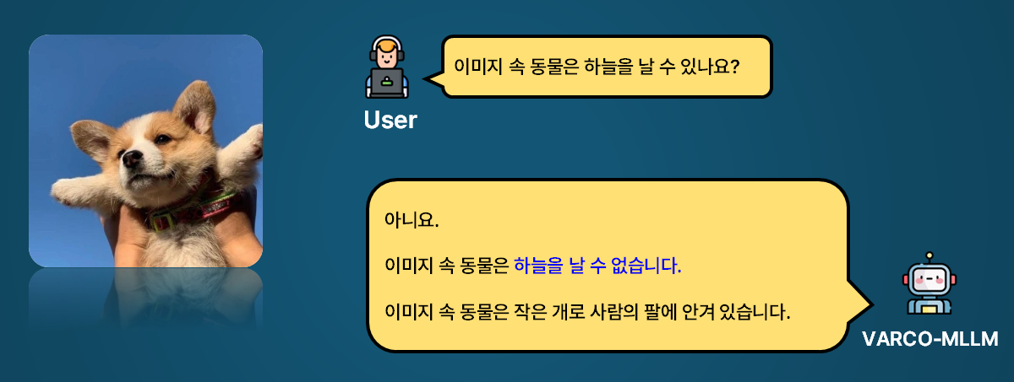
MLLM(Multimodal Large Language Model)
텍스트를 넘어서 이미지, 음성, 영상 함께 처리
예: 그림 보고 설명, 사진 찍어 질문
언어 모델 + Vision 결합

Slide 71
언어 모델의 활용 예시: 텍스트 생성 (Text Generation)
입력: "인공지능의 미래는“
출력: "인공지능의 미래는 우리 삶의 모든 영역에서 혁신을 가져올 것입니다. 의료, 교육, 교통 등...“
활용: 기사 작성, 소설/시 창작, 챗봇 대화

Slide 72
언어 모델의 활용 예시: 기계 번역 (Machine Translation)
입력: "I love natural language processing”
출력: "나는 자연어 처리를 좋아합니다“
활용: Google 번역, Papago, DeepL

Slide 73
언어 모델의 활용 예시: 텍스트 요약 (Summarization)
입력: 3페이지 분량의 긴 뉴스 기사
출력: "오늘 정부는 새로운 AI 정책을 발표했으며, 주요 내용은...“
활용: 뉴스 요약, 논문 요약, 회의록 정리

Slide 74
언어 모델의 활용 예시: 질문-답변 (Question Answering)
질문: "한국의 수도는 어디인가요?“
답변: "서울입니다“
활용: ChatGPT, 고객 상담 챗봇, 검색 엔진

Slide 75
언어 모델의 활용 예시: 감정 분석 (Sentiment Analysis)
"이 영화 진짜 최고예요!" → 긍정 😊 (95%)
"시간 낭비했네요" → 부정 😞 (90%)
"그냥 그래요" → 중립 😐 (80%)
활용: 상품 리뷰 분석, SNS 여론 파악

Slide 76
언어 모델의 활용 예시: 개체명 인식 (Named Entity Recognition)
입력: "김철수는 서울대학교에서 AI를 연구한다“
출력: - 김철수 (인물) - 서울대학교 (기관) - AI (기술)
활용: 문서 자동 분류, 정보 추출

Slide 77
언어 모델의 활용 예시: 코드 생성 (Code Generation)
입력: "파이썬으로 리스트를 정렬하는 코드"
출력:
my_list = [3, 1, 4, 1, 5]
sorted_list = sorted(my_list)
print(sorted_list)
활용: GitHub Copilot, ChatGPT 코딩 도우미

Slide 78
언어 모델(Language Model) 핵심
언어 모델 = 문맥 이해 능력
다양한 NLP 작업에 범용적으로 활용!
하나의 모델로 여러 작업 수행 가능
Notes:
단어를 하나씩 가리고 예측
수십억 문장 반복

Slide 79
AI 한계: 환각(Hallucination)
문제: 자신감 있는 오답
예: 존재하지 않는 책/논문 언급
원인: 정답 검색이 아닌 확률 기반 생성
AI 답변도 사실 확인 필요

Slide 80
AI 한계: 개인정보 보호
절대 입력 금지 정보
친구 이름, 전화번호
주민번호, 집 주소
학교 이름 등
챗봇에 개인정보 공유 → 위험

Slide 81
AI 한계: 편향과 공정성
학습 데이터의 편견 반영
특정 집단/성별/국가에 대한 고정관념
AI 차별 발언, 누구의 책임?
AI? 개발자? 데이터?

Slide 82
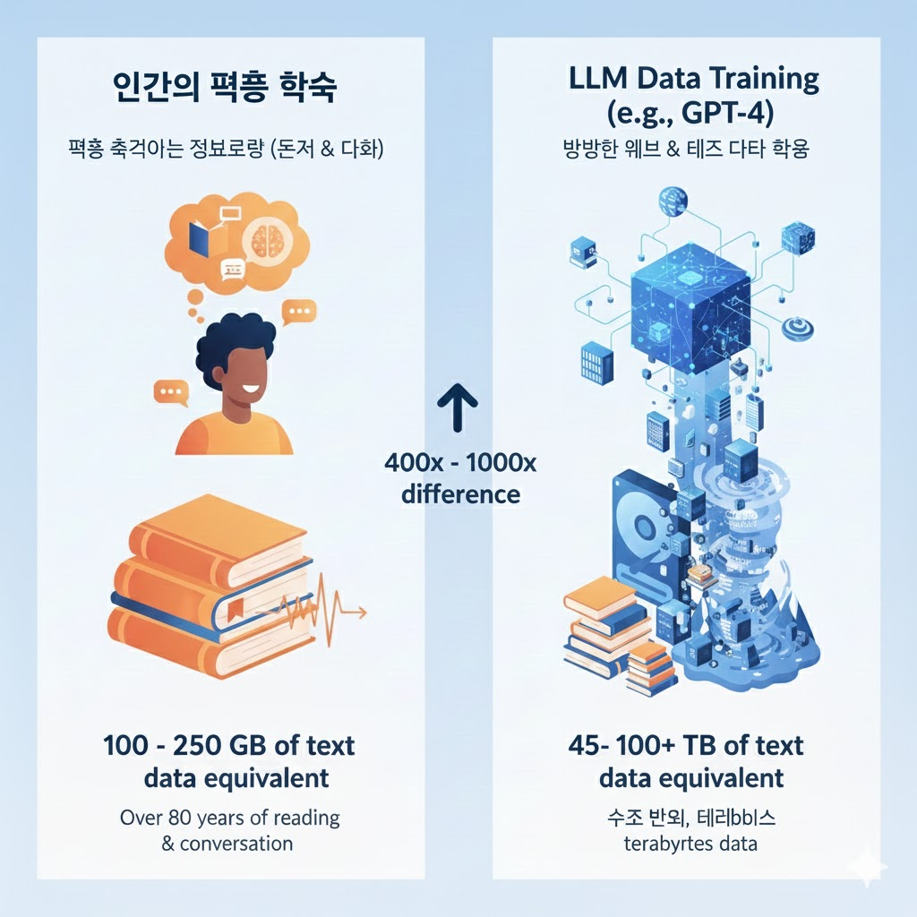
AI 한계: 편향과 공정성
학습 데이터의 편견 반영
VS

Slide 83
AI 한계: 윤리
표절
숙제 대리 작성
시험 부정
AI 도구는 도구일 뿐, 책임은 사용자

Slide 84
AI가 잘하는 것 vs 못하는 것
잘하는 것
패턴 인식, 요약, 번역, 초안 작성
못하는 것
진짜 이해, 창의적 판단, 책임
최종 판단은 인간의 몫

Slide 85
AI 잘 쓰는 법
자기 주도 탐구
좋은 질문 능력
비판적 사고
협업 능력 (사람+AI)
ChatGPT 활용 시, 명확한 목표 제시
나쁜 예: "김치찌개 만들어줘"
좋은 예: "돼지고기 듬뿍 넣은 김치찌개, 중간 맵기, 4인분"
구체적일수록 좋은 결과

Slide 86
AI 시대의 직업 변화
직업이 통째로 사라진다 ✗
업무 방식이 바뀐다!
예:
번역가 → AI 퀄리티 검수 + 통번역
작가 → AI 협업 작가

Slide 87
자연어처리 관련 직업
데이터 사이언티스트
머신러닝 엔지니어
AI 서비스 기획자
언어를 다루는 똑똑한 프로그램 개발자

Slide 88
자연어처리 관련 직업: 필요한 과목/능력
수학: 확률, 통계, 선형대수
정보: 프로그래밍 (파이썬)
국어: 언어 감각
Notes:
수포자도 늦지 않았지만, 수학을 조금은 사랑해주길

Slide 89
자연어처리 관련 직업: 학습 로드맵
파이썬 기초
기본 수학 개념
머신러닝/딥러닝 기초
NLP 라이브러리 체험
프로젝트 실습
Notes:
수포자도 늦지 않았지만, 수학을 조금은 사랑해주길

Slide 90
핵심 정리
자연어처리 → AI를 올바르게 이해하는 기초
AI는 언어를 이해하지 않음
벡터(숫자)로 바꿔 문맥 계산, 확률로 선택
이해하는 것처럼 보이게 계산
원리를 알면 더 잘 활용 가능

Slide 91
Reference
학술 및 대학 강의 자료
https://cs231n.stanford.edu/slides/2025/lecture_1_part_1.pdf
https://cs231n.stanford.edu/slides/2025/lecture_7.pdf
Bahdanau Attention: Neural Machine Translation by Jointly Learning to Align and Translate
Luong Attention: Effective Approaches to Attention-based Neural Machine Translation
BERT: Pre-training of Deep Bidirectional Transformers for Language Understanding
기술 블로그 및 온라인 학습 자료
https://wikidocs.net/22886 (딥 러닝을 이용한 자연어 처리 입문)
https://colah.github.io/posts/2015-08-Understanding-LSTMs/
https://ratsgo.github.io/natural%20language%20processing/2017/03/09/rnnlstm/
https://ncsoft.github.io/ncresearch/
https://www.codestates.com/blog/content/머신러닝-딥러닝개념
https://blog.bizspring.co.kr/테크/자연어-처리-nlp-nlp-natural-language-processing/
이미지 출처
본 발표 자료에 포함된 이미지는 인공지능 모델 Gemini와 Claude를 사용하여 생성함

Slide 92

KISTI 한국과학기술정보연구원
Q & A
유주연ㅣjuyeon.yu0511@kisti.re.kr
2026. 01. 19

